Slide 1

Образование людей третьего возраста как сфера деятельности андрагогов
Минск, 2015

Slide 2
Статистика по старению
По расчетам специалистов ООН, к 2025 году доля людей в возрасте старше 65 лет увеличится в 5 раз по сравнению с 1950 годом и составит 20 % населения планеты.
По общим прогнозам к 2025 году доля лиц старше трудоспособного возраста составит более 28%. В связи с сокращением числа лиц трудоспособного возраста и невысоким уровнем рождаемости демографическая нагрузка на 1000 трудоспособных составит к 2025 году 862 пожилых человека

Slide 3
Мадридский международный план действий по проблемам старения 2002 года
«16.Пожилые люди должны принимать полноправное участие в процессе развития и пользоваться его плодами. Ни один человек не должен лишаться возможности пользоваться благами развития. Последствия старения населения для социально-экономического развития общества в сочетании с социально-экономическими изменениями, происходящими во всех странах, требуют принятия срочных мер по налаживанию непрерывной деятельности в области социальной интеграции пожилых людей и расширения их прав и возможностей.
Меры: С) обеспечение возможностей, осуществление программ и оказание поддержки, необходимых для того, чтобы пожилые люди могли принять участие или могли продолжать принимать участие в культурной, экономической, политической и социальной жизни и могли заниматься образованием на протяжении всей жизни…»

Slide 4
Герогогика
Наука об образовании, сопровождении и содействии в развитии людей пожилого возраста.

Slide 5

Проект «Университет третьего возраста» реализует с 2013
ОО «Белорусская ассоциация социальных работников»
(ОО БАСР)
Цель БАСР - консолидация усилий, направленных на развитие профессиональной социальной работы, повышение качества и расширение спектра социальных услуг для различных категорий населения.

Slide 6
Цель проекта:
Содействие преодолению социального исключения, повышению социального статуса и активности пожилых минчан (в возрасте от 60 лет) посредством вовлечения их в процесс неформального образования, волонтерской деятельности, создания условий для развития социальных контактов и творческой активности.

Slide 7

Партнеры
Партнеры проекта: ТЦСОН Первомайского и Советского районов г. Минска, Государственный институт управления и социальных технологий БГУ, Комитет по труду, занятости и социальной защите Мингорисполкома, ИИТ БГУИР
Финансовый партнер: компания JTI

Slide 8
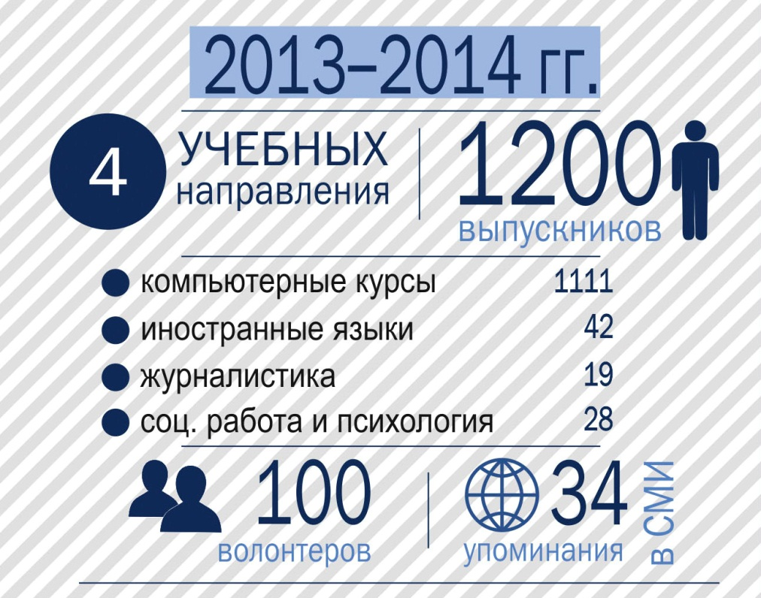
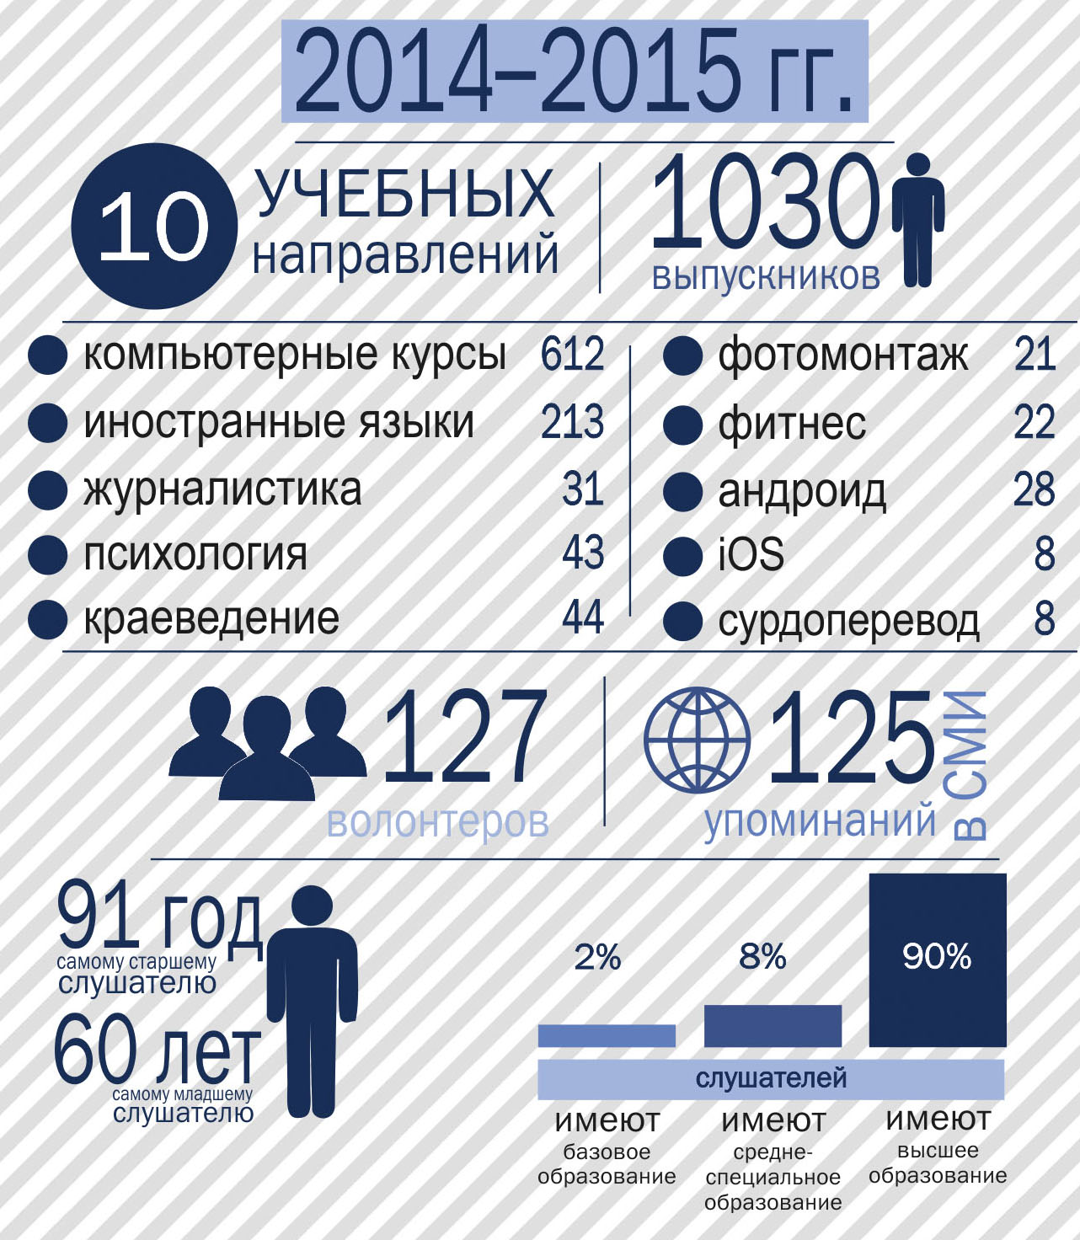
Статистика

Slide 9
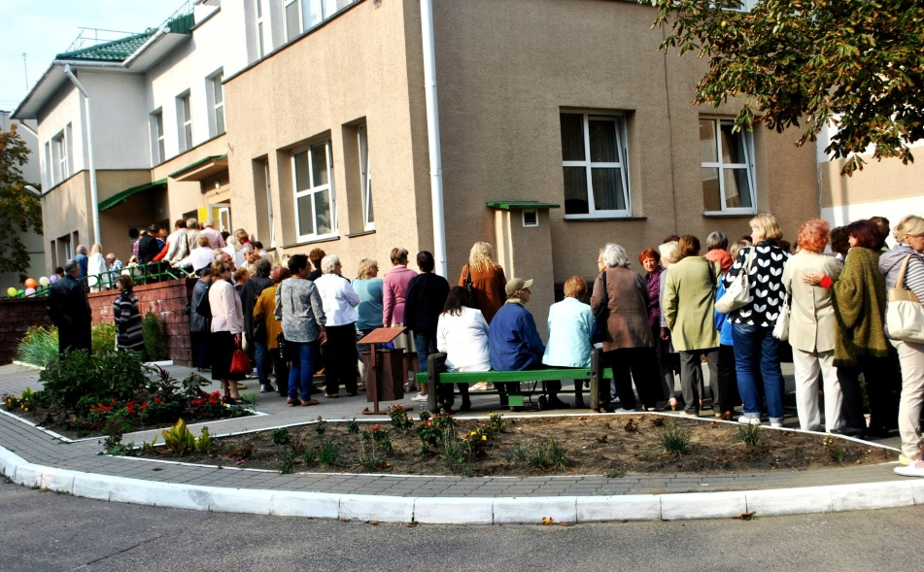
2015-2016 учебный год
19 учебных направлений:
ИКТ
Иностранные языки (английский, немецкий, французский, испанский, итальянский, польский, японский)
Журналистика
Факультет дополнительного образования:
  Планшеты и смартфоны (Android, iOS)
  Фотошоп
  Фотодело
  Видеомонтаж
  Краеведение
  МХК
  Психология
  Ораторское искусство
  Родовод
  Форум-театр
  Ландшафтный дизайн
  Лечебная гимнастика
  Оздоровительный комплекс
  Школа здоровья
  Мода и стиль
  Стретчинг
Принято1452 анкеты
Зачислено 970 человек
90 волонтеров

Slide 10

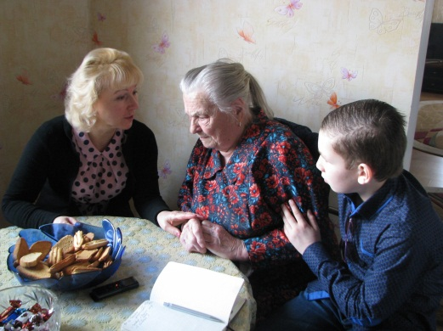

Центр волонтеров УТВ
1-ый этап: Обучение основам волонтерской деятельности
2-ый этап Подготовка и реализация инициатив слушателей УТВ
В 2015 г. издана брошюра «О том, как выжили…» Воспоминания малолетних узников фашистских лагерей смерти

Slide 11
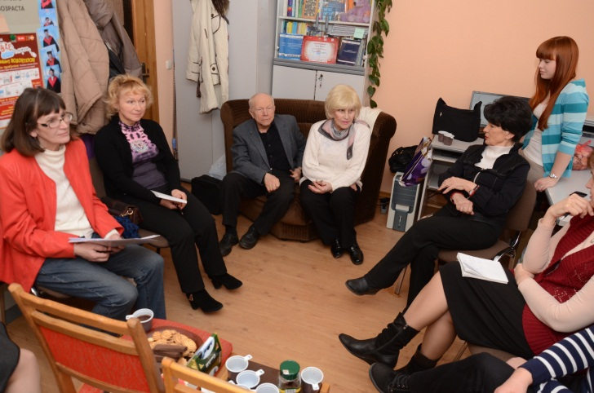
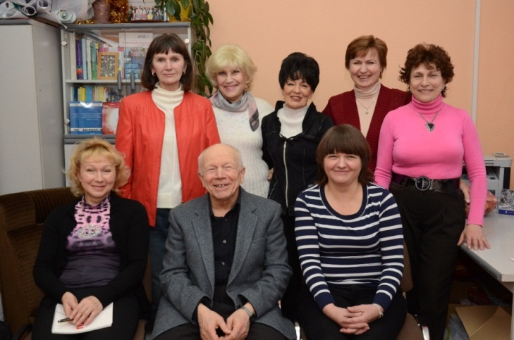
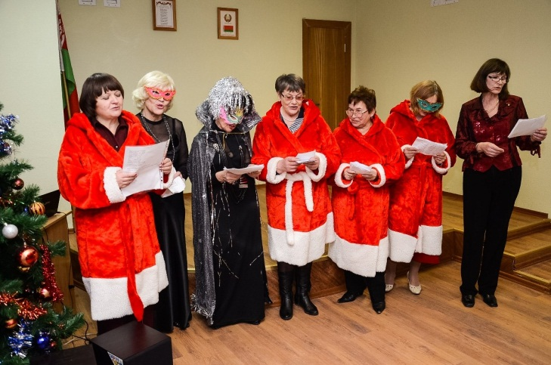
Совет Университета третьего возраста
В течение всего проекта осуществляет свою деятельность Совет УТВ, сформированный из числа активных слушателей, в задачи которого входят:
- активизация слушателей,
- развитие волонтерского движения,
- разработка планов факультета дополнительного образования,
- организация досуга,
- информационная поддержка слушателей УТВ

Slide 12
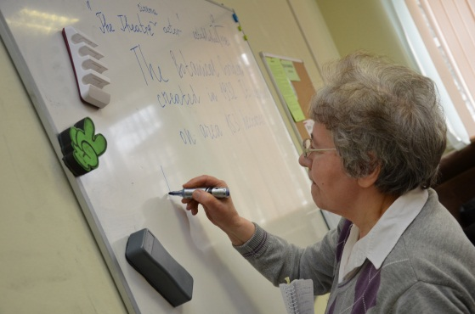
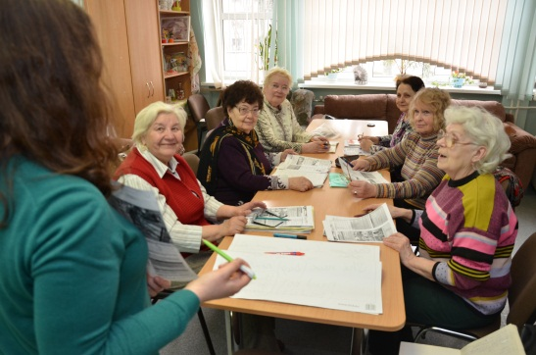
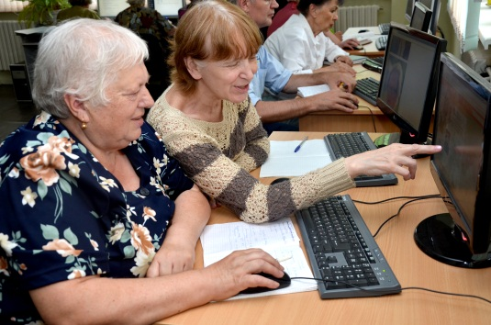
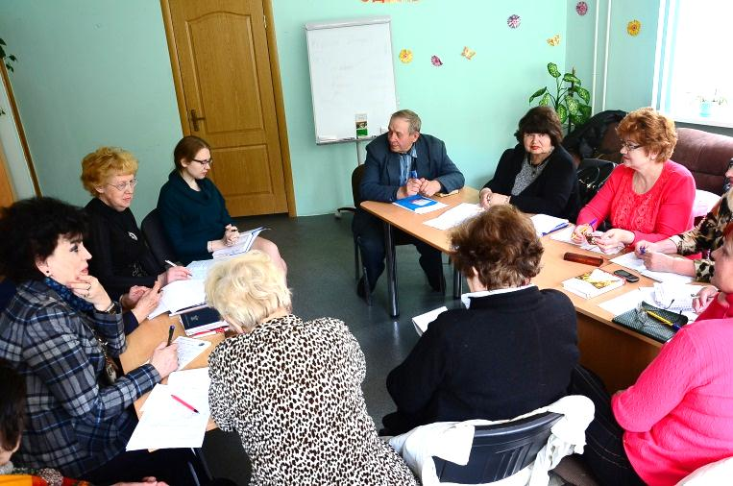
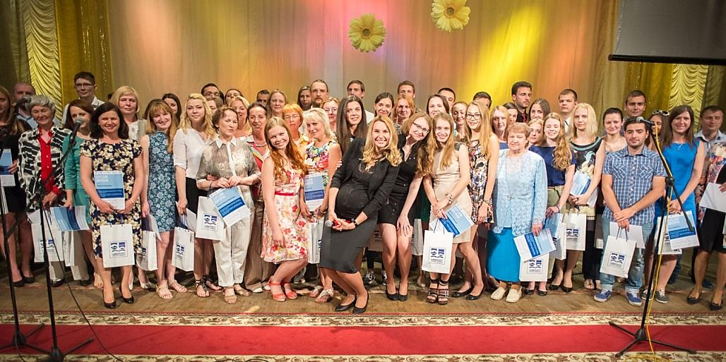
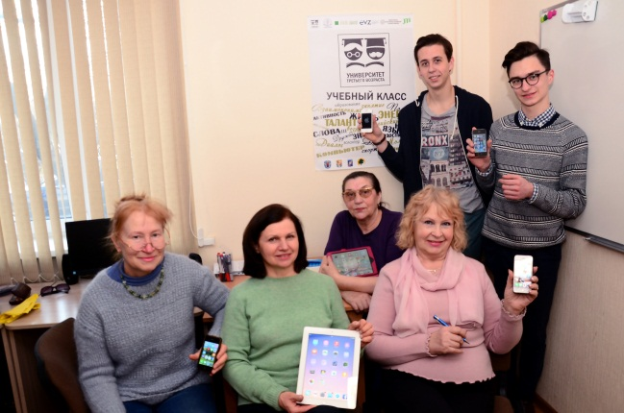
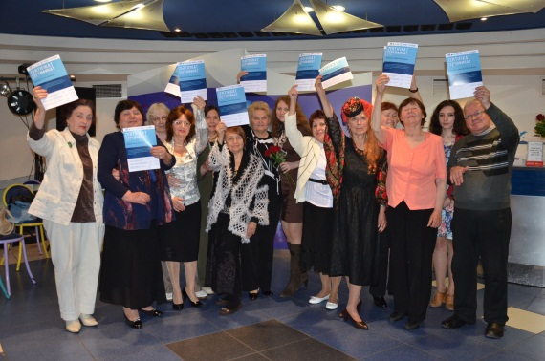
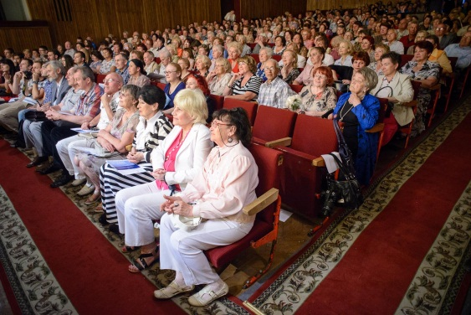
Университет третьего возраста

Slide 13
Обучение пожилых людей
Физиологические и психологические особенности (нарушения памяти, внимания, эмоциональной сферы, ухудшение способности к восприятию
Мотивация к обучению. Свобода от правил и обязательств по получению дополнительного образования с целью сохранения работы. Пожилые учатся – поскольку это имеет личный смысл.
Ориентация на развитие активной позиции, самореализацию и гармоничную старость
Обучение с учетом особенностей возраста (последовательность в изложении, признание наличия жизненного опыта, обучение через рефлексию …)

Slide 14
Спасибо за внимание!
Наш адрес: г. Минск, ул. Волгоградская, 21А-17
Тел. 3958379
E-mail: 3-age@basw-ngo.by
http://vozrast.wix.com/university
www.basw-ngo.by
Приглашаем к сотрудничеству!
Минск, 2015

